Slide 1
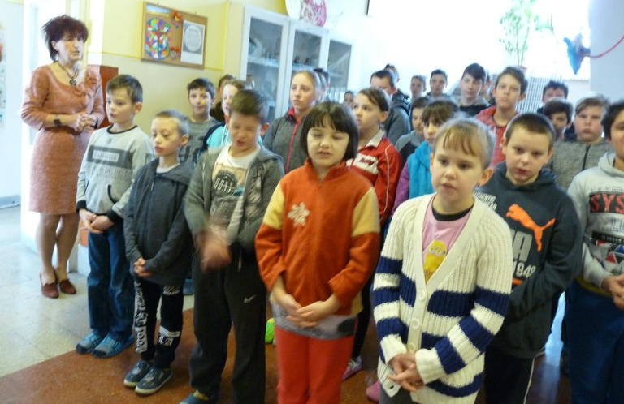
TANÉVKEZDŐ REGGELI ÁHÍTAT Gerendás, 2018.09.03.

Slide 3
2. Ha néha gondok csüggesztenek, Bátran előre,
fel a fejed! Gyalog kell menned, nem lehet szállni,
De az út végén Jézus fog várni. 3. Szeresd a társad, segítsd meg őt, Ne hagyd a
porban a csüggedőt! Ezen az úton együtt kell járni,
És az út végén Jézus fog várni. 4. Most mi is bátran elindulunk. Te vezess minket,
s hozzád jutunk. Nem fogunk többé tétlenül állni,
Mert az út végén Jézus fog várni.

Slide 4
103. Zsoltár 2
Áldjad, lelkem, az Urat,
és ne feledd el,
mennyi jót tett veled!

Slide 6
Minden nap dicsérünk
téged, jó Uram.
Néked énekelünk vidáman boldogan.
Maradj mindig velünk,
Ha útra kelünk,
Őrizd életünk mindennap.

